Slide 1


프로그램 개발 목록 관리 솔루션
Pro-PDM™
PMS Solution
Pro-PDM
2018. 06
㈜피엔제이컨설팅 솔루션사업팀

Slide 2
01
Pro-PDM™
02
피엔제이컨설팅 소개

Slide 3



01
Pro-PDM™ 소개
Pro-PDM™ 주요기능
Pro-PDM™
프로그램 개발 관리

Slide 4
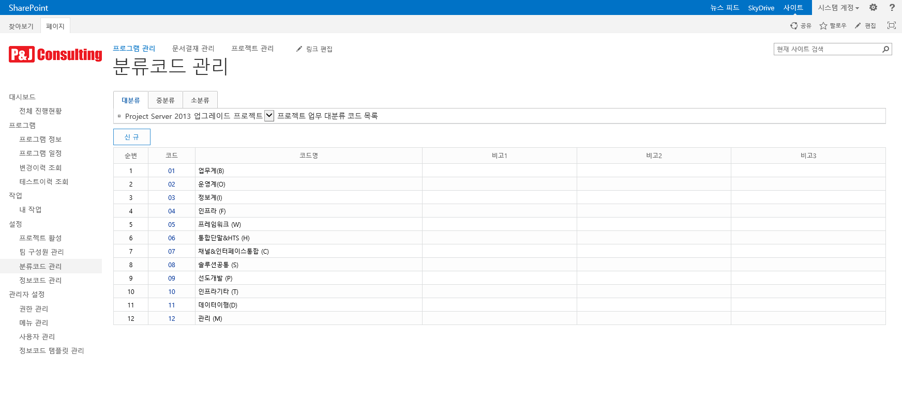
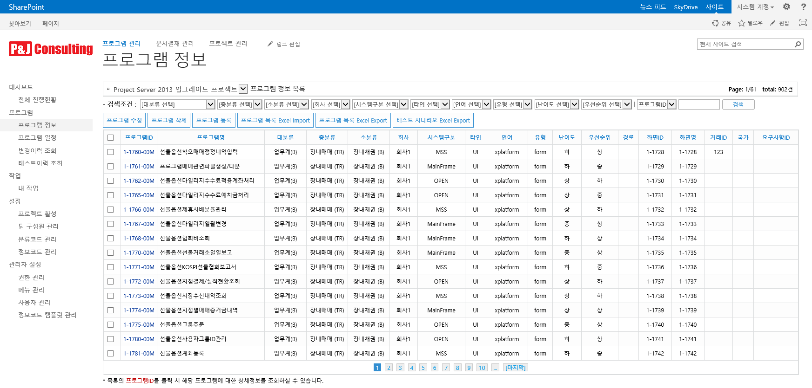
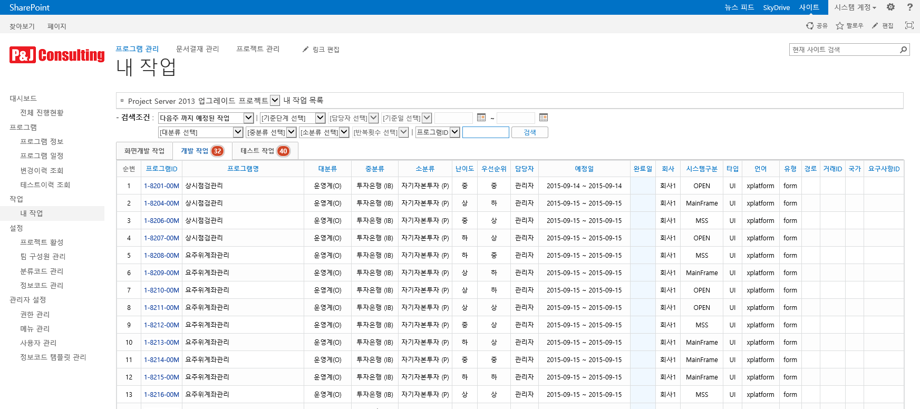
프로그램 관리 개요
Pro-PDM™ 소개
Pro-PDM™
프로그램 관리자 설정
프로젝트 및 팀 구성원 정보 동기화
팀 구성원 권한 관리
프로그램 정보 코드 관리
프로그램
프로그램 목록 입력
작업 담당자 및 일정 입력
프로그램 변경이력 관리
진행 현황 모니터링
작업
개발 및 화면 개발 완료 입력
테스트 시나리오 및 테스트 완료 또는 오류 입력
오류 처리 된 프로그램에 대한 반복 테스트 기능

Slide 5
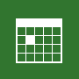


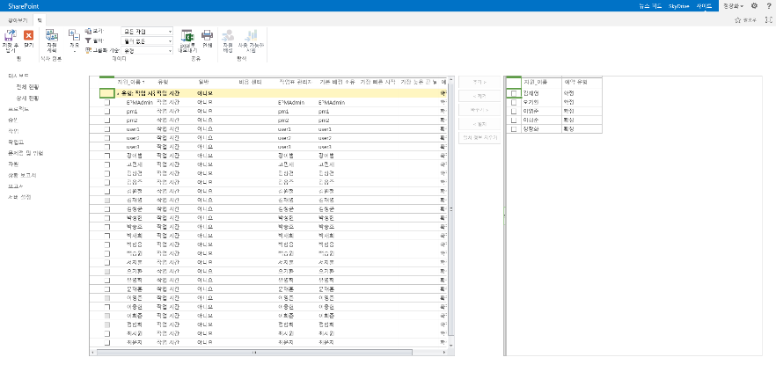

프로그램 관리 사용자 권한 별 역할
Pro-PDM™ 소개
Pro-PDM™
프로그램 관리자
  프로젝트 생성 및 팀 구성원 정보 동기화
  프로그램 정보 입력 및 관리
  팀 구성원을 작업 담당자로 배정
  작업의 예정 완료일 입력
팀 구성원
  자신에게 배정된 작업 내용 및 일정 확인
  화면 개발 완료 등록
  개발 완료 등록
  담당자 테스트 완료 및 오류 등록
PWA
Project
프로젝트 및 사용자 정보 동기화
  프로젝트 활성 메뉴의 동기화 기능을 통하여 프로젝트 관리(PWA)에 등록된 프로젝트 정보 및 프로젝트 팀 구성원 정보를 프로그램 관리에 동기화 시킬 수 있다.
PMO
  실시간 작업 진행 현황 모니터링
  지연 작업 확인
  변경 관리
시스템 관리자
  사용자 그룹 및 메뉴 권한 관리
  정보코드 템플릿 관리

Slide 6
프로그램 관리 진행 절차
Pro-PDM™ 소개
Pro-PDM™
프로그램 관리자
프로그램 등록 및 수정
✔
개발 담당자
테스트 담당자
예정일 입력
화면 ID
담당자 지정
예정일 입력
개발 담당자
개발 완료 등록
화면 개발 담당자
화면 개발 완료 등록
✔
✔
완료
완료
테스트 시나리오
및 결과 등록
화면 개발 완료
✔
테스트 담당자
테스트 시나리오 확인
테스트 결과 등록
개발 및 테스트 완료
✔
✔
확인
완료
반복 테스트 실행
오류

Slide 7
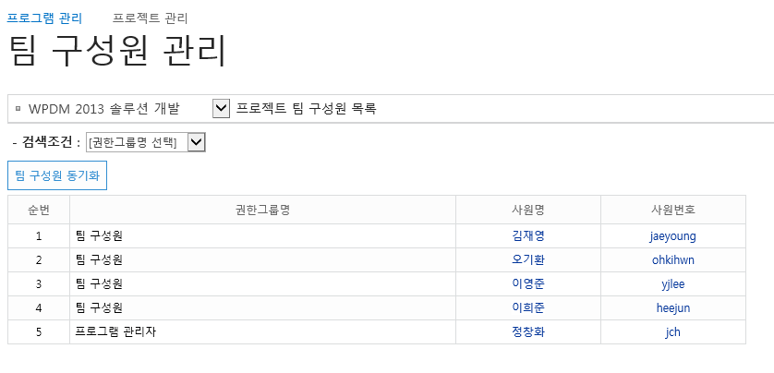
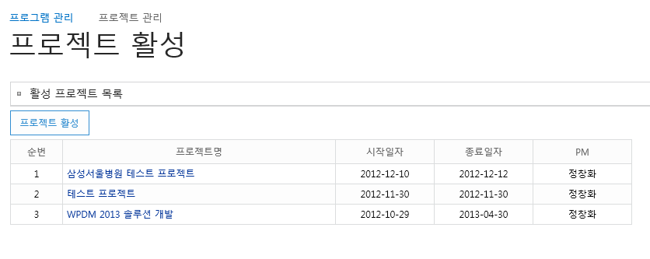
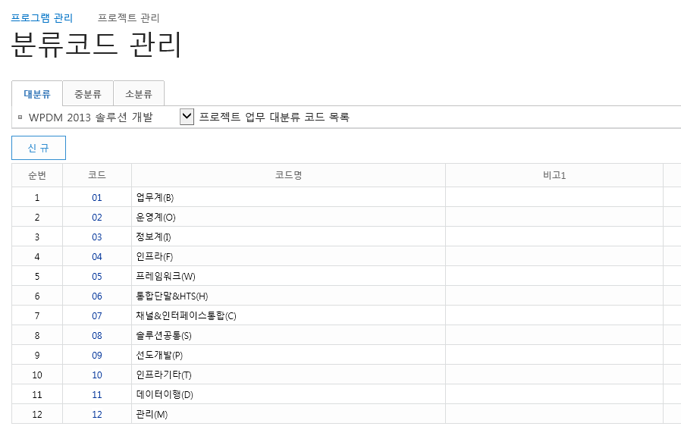
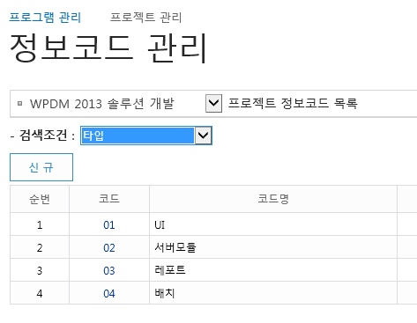
프로그램 관리자 설정
Pro-PDM™ 주요 기능
Pro-PDM™
프로그램 관리자 권한의 사용자는 프로젝트 관리(PWA)에 등록된 WBS를 기준으로 프로젝트 정보 및 팀 구성원 정보를 동기화 할 수 있으며, 프로그램 관리에 사용되는 분류 코드 및 정보코드를 관리 할 수 있습니다.

Slide 8
프로그램 정보
Pro-PDM™ 주요 기능
Pro-PDM™
프로그램 기본정보를 조회 합니다. 사용자가 프로그램 관리자 권한이 있을 경우 프로그램에 대한 신규 등록/수정/삭제 작업을 할 수 있습니다.
검색조건을 이용한 프로그램 정보 조회 및 Excel Export 기능을 제공 합니다.

Slide 9
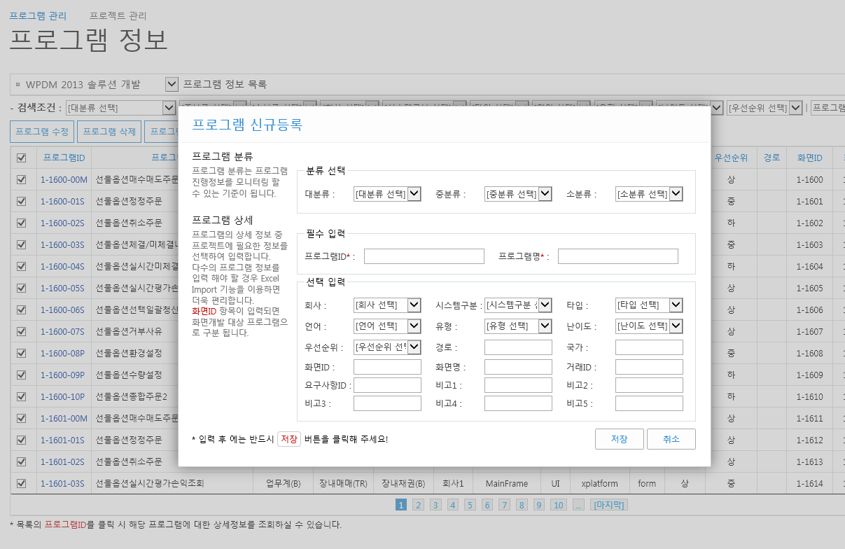
프로그램 정보 - 프로그램 등록
Pro-PDM™ 주요 기능
Pro-PDM™
적은 수의 프로그램 정보를 추가 입력 해야 할 경우 원하는 관리 항목을 선택 입력하여 신규 프로그램을 등록 합니다.

Slide 10
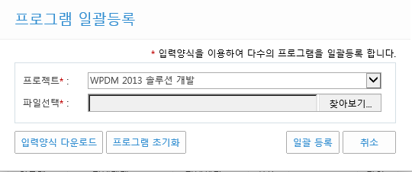
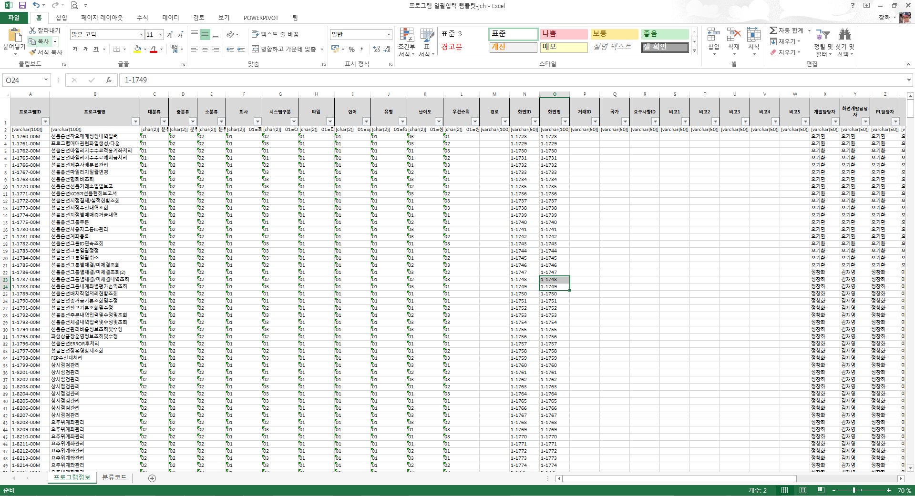
프로그램 정보 - 프로그램 일괄 등록
Pro-PDM™ 주요 기능
Pro-PDM™
다수의 프로그램 정보를 입력해야 할 경우 Excel 입력 양식을 다운로드 받아 일괄 입력 할 수 있습니다.
프로그램 정보 목록에서
Excel Import 버튼을 클릭 시 프로그램 일괄등록 팝업이 나타나며, 입력양식을 다운받아 프로그램 내용을 일괄 등록

Slide 11
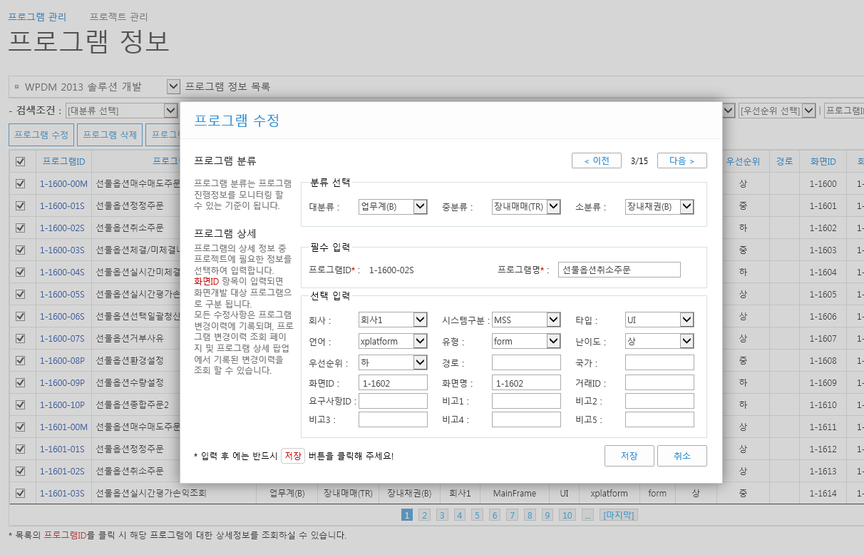
프로그램 정보 - 프로그램 수정
Pro-PDM™ 주요 기능
Pro-PDM™
등록된 프로그램 정보를 선택하여 수정 합니다.
프로그램 이동 버튼을 이용하여 선택했던 프로그램을 하나씩 이동하며 프로그램 수정 작업을 진행 할 수 있습니다.
수정 해야 할 프로그램을 선택 후 프로그램 수정 버튼을 클릭 하면 프로그램수정 팝업이 나타납니다.

Slide 12
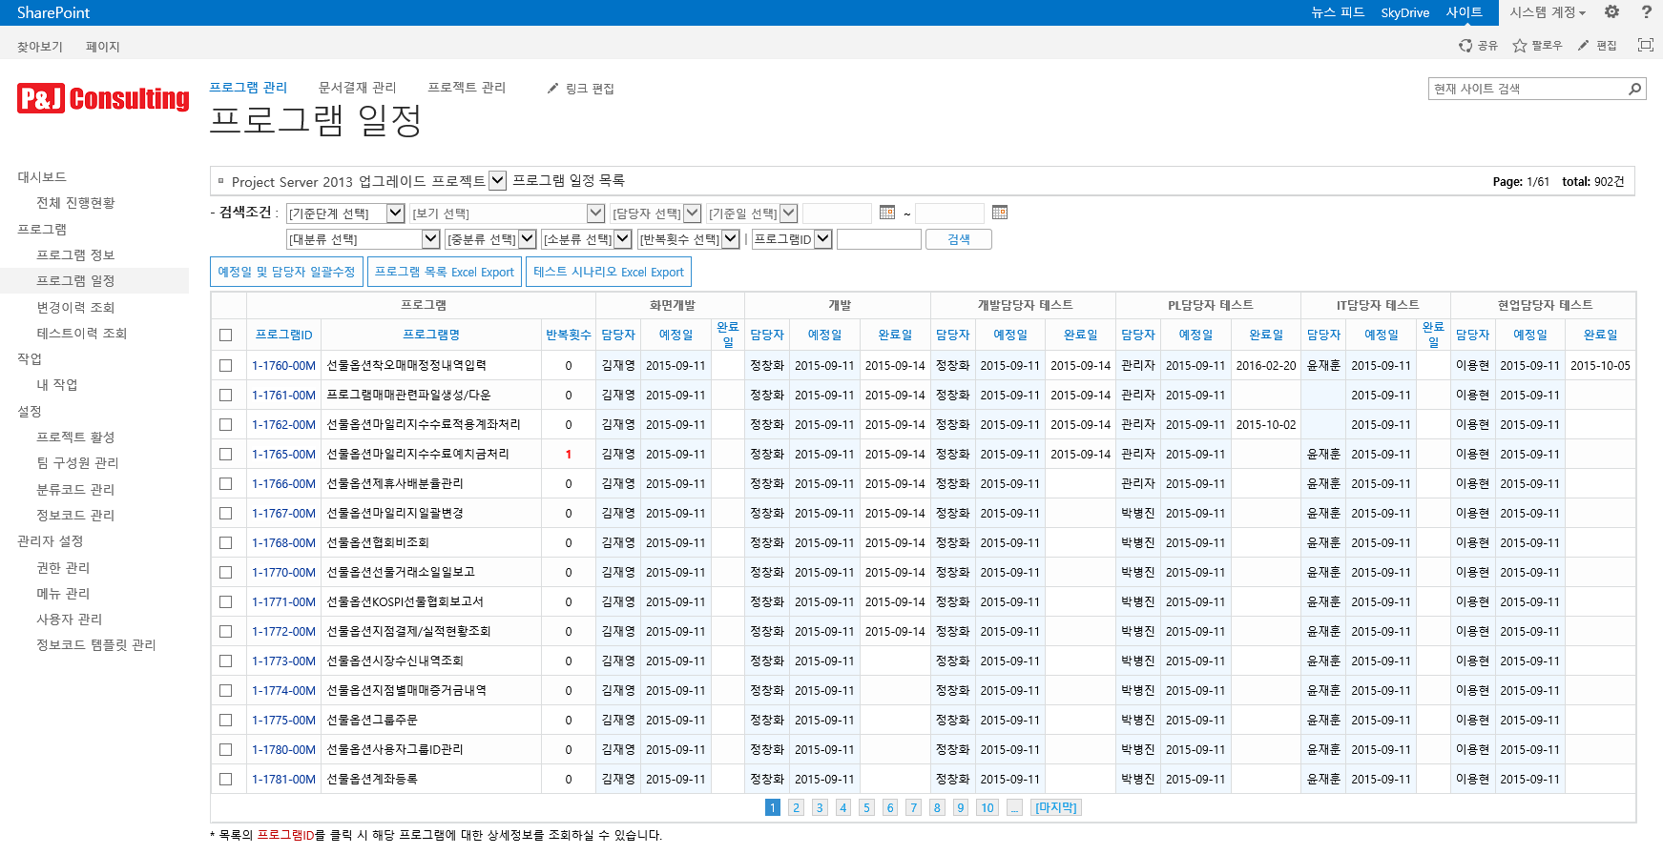
프로그램 일정
Pro-PDM™ 주요 기능
Pro-PDM™
프로그램 작업 진행 정보를 조회 합니다. 사용자가 프로그램 관리자 권한이 있을 경우 등록된 프로그램 정보의 작업 담당자 및 예정일 정보를 등록/수정 할 수 있습니다.
검색조건을 이용한 프로그램 정보 조회 및 Excel Export 기능을 제공 합니다.
수정 가능한 담당자 및 예정일 필드가 푸른색으로 표시 되며 클릭 시 해당 정보를 수정 할 수 있습니다.

Slide 13
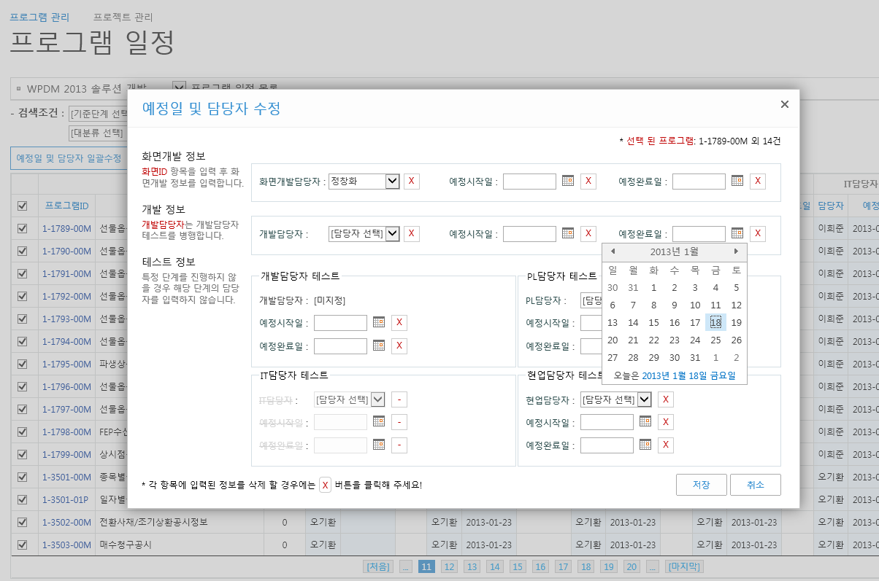
프로그램 일정 - 예정일 및 담당자 수정
Pro-PDM™ 주요 기능
Pro-PDM™
등록된 프로그램의 예정일 및 담당자 정보를 수정 합니다. 단일 프로그램에 대한 빠른 수정 작업과 다수의 프로그램에 대한 일괄 수정 작업을 선택하여 진행 할 수 있습니다.
수정 대상 프로그램 정보가 표시 됩니다.
삭제 버튼을 클릭 시 해당 필드에 대한 정보를 선택하여 삭제 할 수 있습니다.

Slide 14
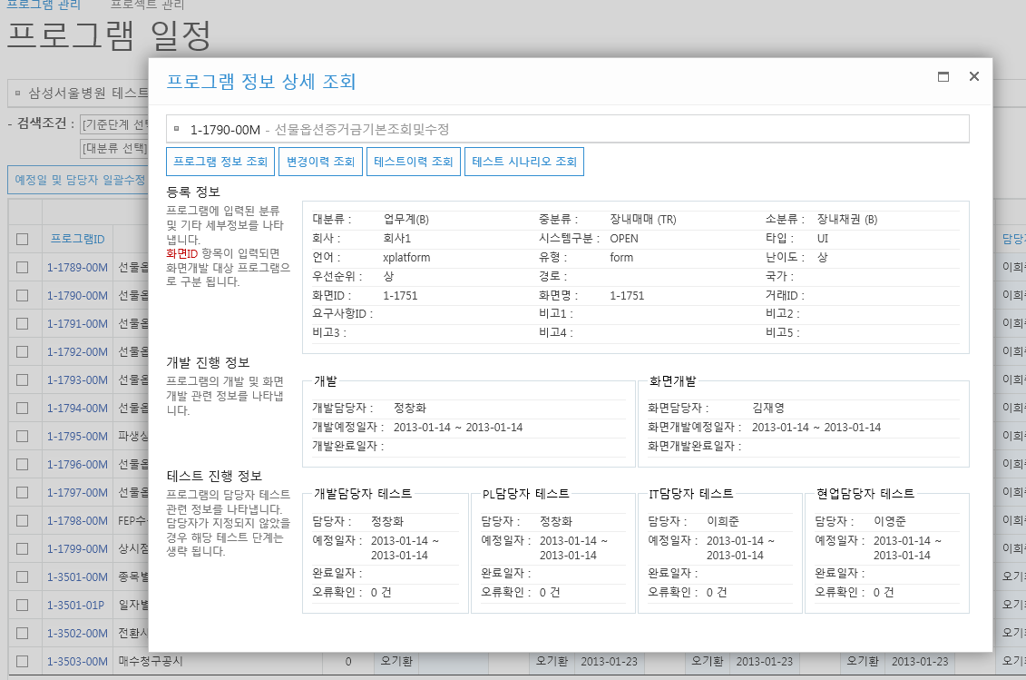
프로그램 상세
Pro-PDM™ 주요 기능
Pro-PDM™
모든 프로그램 목록에서 프로그램ID를 클릭 할 경우 해당 프로그램에 대한 상세 정보를 조회 할 수 있습니다.
클릭 시 해당 정보에 대한 내용으로 조회 화면이 변경 됩니다.

Slide 15
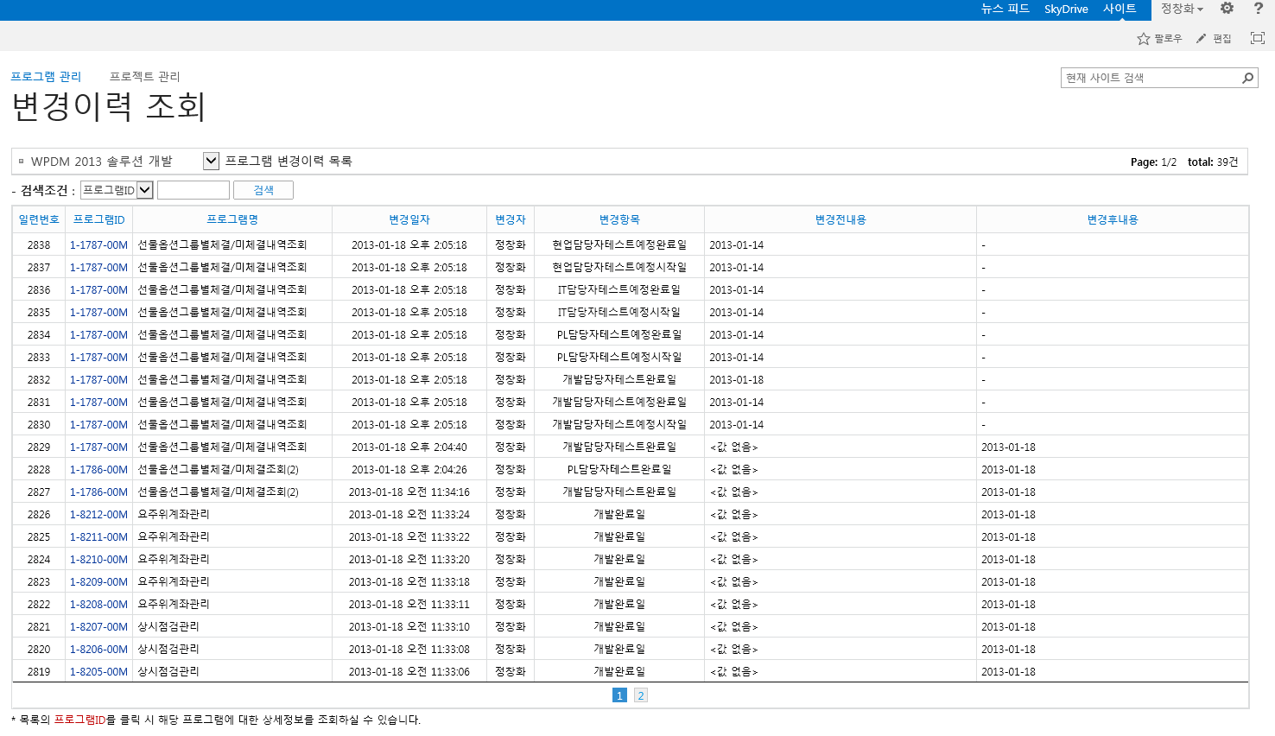
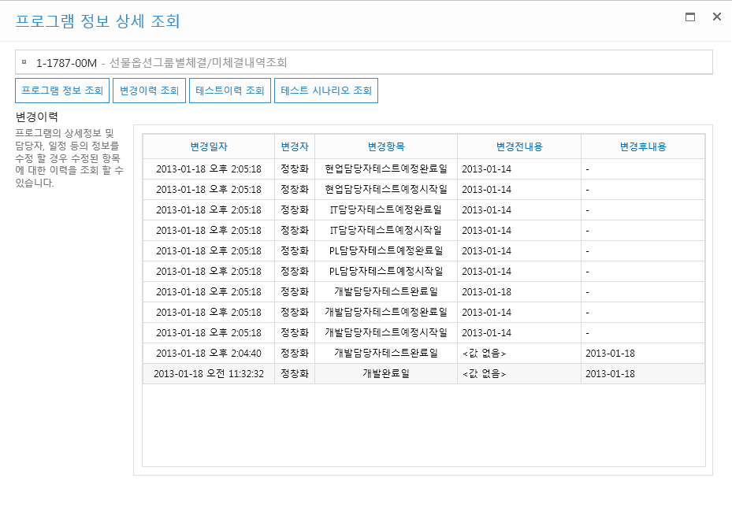
변경이력 조회
Pro-PDM™ 주요 기능
Pro-PDM™
프로그램 관리자가 프로그램 정보를 수정 할 경우, 처리된 수정 작업에 대한 모든 이력이 DB에 기록 되며 변경이력 조회 페이지 및 상세 조회 페이지에서 해당 정보를 조회 할 수 있습니다.
프로그램 정보 상세 조회 팝업 에서도 변경이력 조회 버튼 클릭 시 선택한 프로그램에 대한 변경이력을 개별 조회 할 수 있습니다.

Slide 16
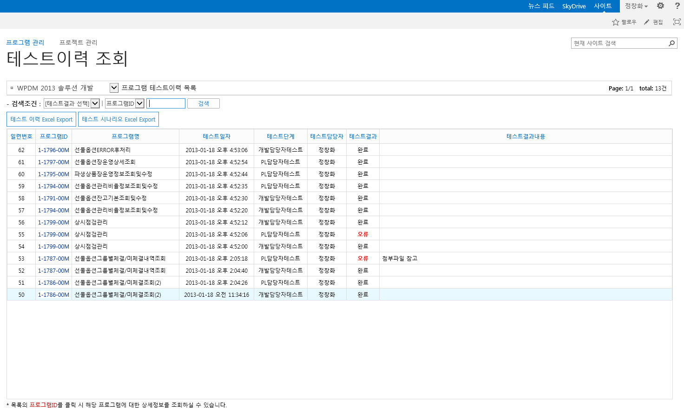
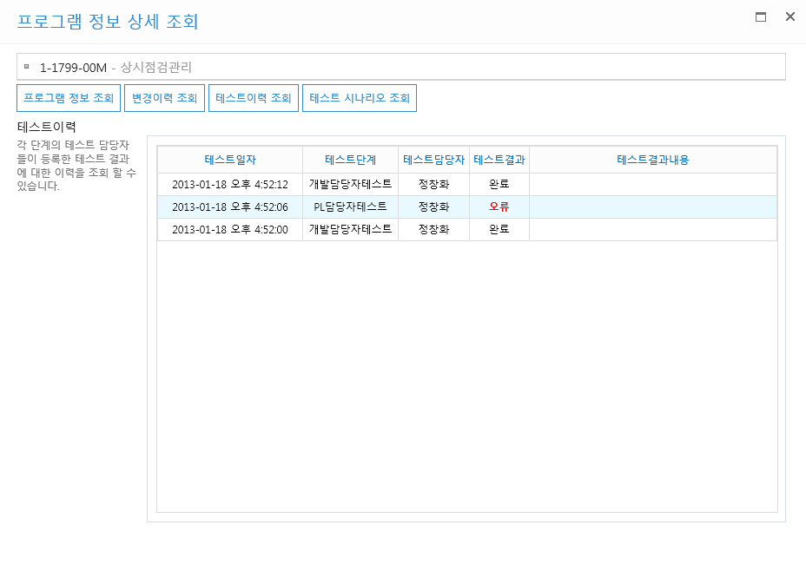
변경이력 조회
Pro-PDM™ 주요 기능
Pro-PDM™
테스트 담당자가 테스트 결과를 등록 할 경우 완료 또는 오류 처리된 모든 테스트 정보가 DB에 기록되며 테스트 이력 조회 페이지 및 프로그램 정보 상세 조회 팝업에서 해당 정보를 조회 할 수 있습니다.
프로그램 정보 상세 조회 팝업 에서도 테스트이력 조회 버튼 클릭 시 선택한 프로그램에 대한 테스트이력을 개별 조회 할 수 있습니다.

Slide 17
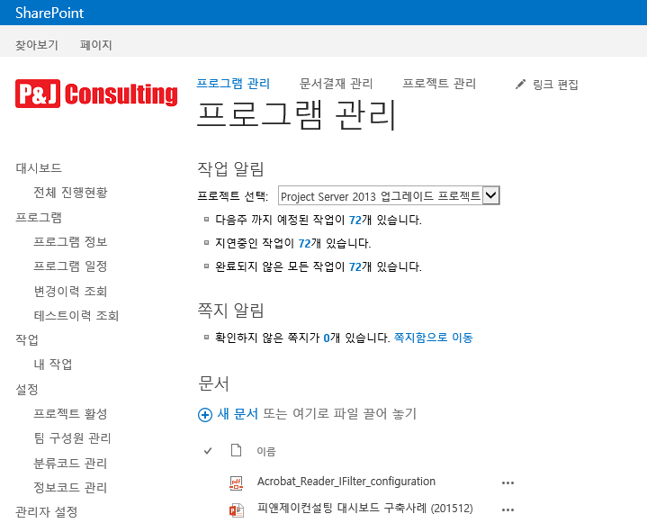
작업 알림
Pro-PDM™ 주요 기능
Pro-PDM™
사용자에게 처리해야 할 작업에 대한 알림 기능이 있으며, 공지사항 및 일정을 확인 및 등록 할 수 있습니다.
클릭 시 해당 작업에 대한 처리를 위한 내 작업 페이지로 이동 합니다.

Slide 18
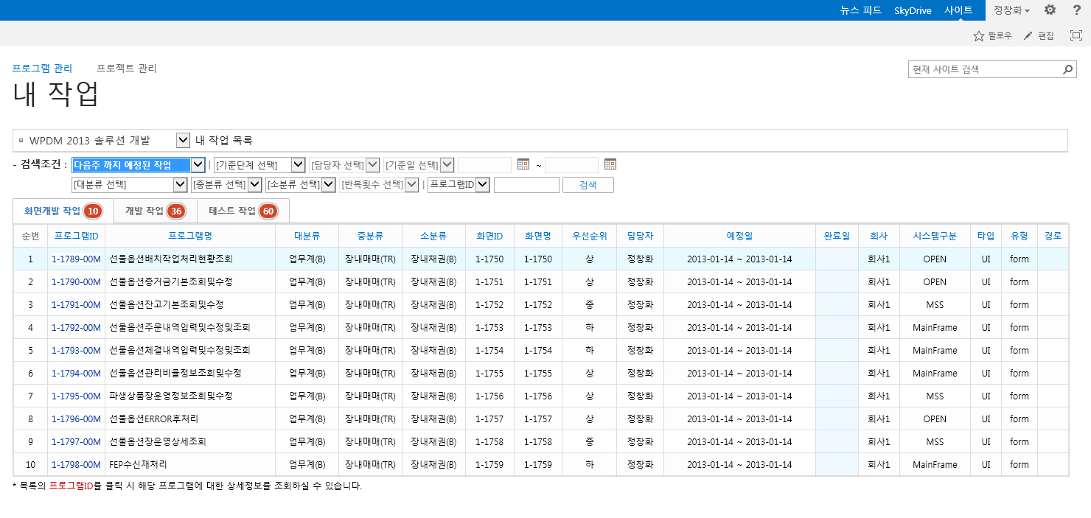
내 작업
Pro-PDM™ 주요 기능
Pro-PDM™
메인 페이지의 작업 알림 링크 또는 내 작업 페이지 메뉴를 클릭하여 접속 할 수 있으며, 사용자가 처리해야 할 작업 개수가 작업 구분 별로 표시 됩니다.
기본값으로 다음주 까지 예정된 작업이 선택되며 지연중인 작업, 완료된 작업, 예정일이 입력되지 않은 작업 등의 보기로 전환 할 수 있습니다.
작업 구분 텝에 검색조건에 따른 작업 개수가 표시 되며, 텝을 클릭 시 해당 작업 정보를 조회 할 수 있습니다.

Slide 19
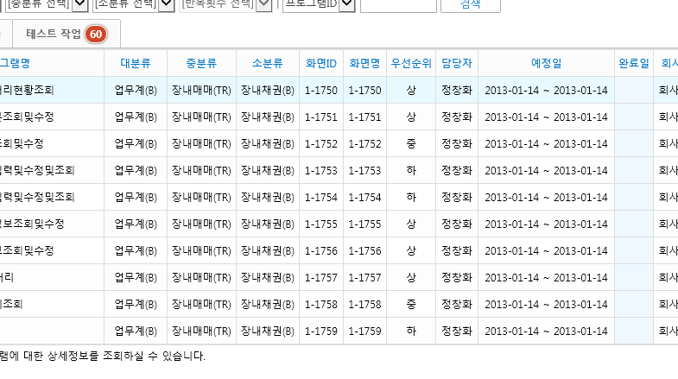
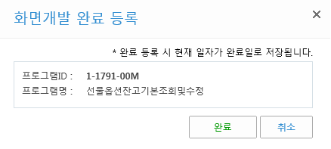
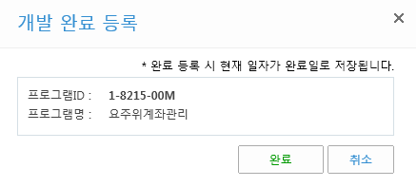
내 작업 - 개발 및 화면개발 작업 완료 등록
Pro-PDM™ 주요 기능
Pro-PDM™
사용자에게 배정된 개발 및 화면 개발 작업에 대한 완료 등록을 처리 할 수 있습니다.
개발 및 화면 개발 작업의 완료일 필드는 푸른색으로 표시되며, 클릭 시 해당 프로그램에 대한 개발 및 화면 개발 완료에 대한 등록을 처리 할 수 있습니다.

Slide 20
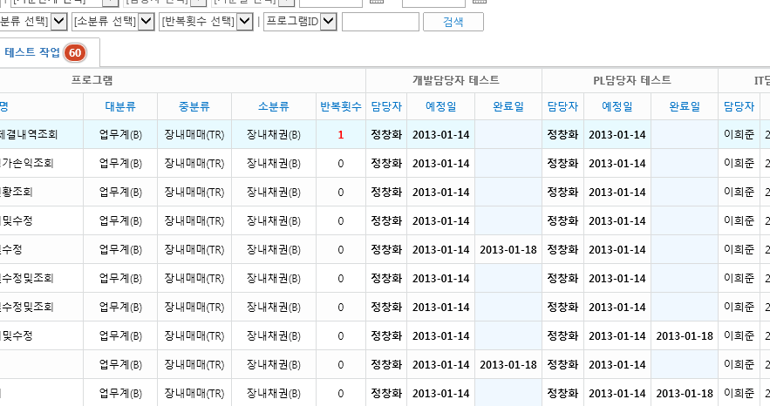
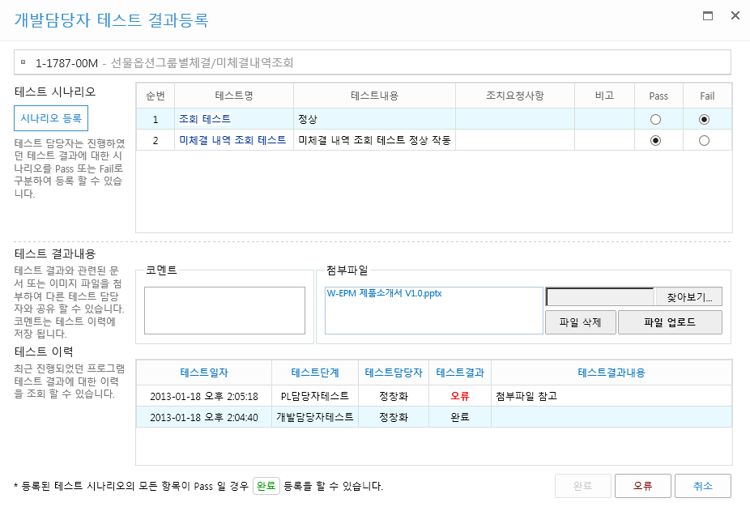
내 작업 - 테스트 결과 등록
Pro-PDM™ 주요 기능
Pro-PDM™
테스트 담당자로 배정된 모든 사용자는 테스트 시나리오를 등록 후 테스트 결과 작업을 진행 할 수 있습니다. 테스트 오류 등록 시 각 담당자의 테스트 완료 처리가 초기화 되며, 테스트 반복 횟수가 증가 합니다.
테스트 담당자는 진행되는 테스트에 대한 테스트 시나리오를 자유롭게 등록 할 수 있으며, 모든 시나리오가 Pass 일 경우 테스트 완료 등록을 진행 할 수 있습니다.
입력 가능한 테스트 완료일 필드가 푸른색으로 표시 됩니다.

Slide 21
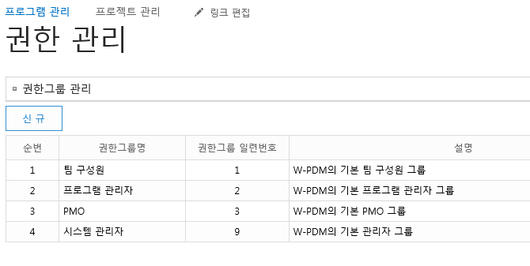
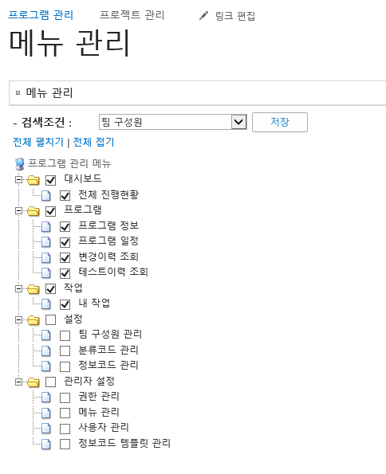
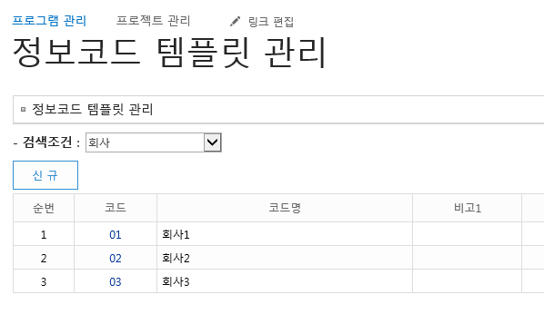
시스템 관리자 설정
Pro-PDM™ 주요 기능
Pro-PDM™
사이트 관리자는 프로그램 관리에서 사용되는 사용자 권한 및 메뉴 접근 권한을 관리 할 수 있으며, 프로젝트 동기화 시 기본값으로 입력되는 정보코드 템플릿을 관리 할 수 있습니다.

Slide 22
02
일반현황
재무현황 및 주요 거래처
주요사업 실적
피엔제이컨설팅 소개

Slide 23


일반현황
피엔제이컨설팅
회사개요
회사소개
회사명 | ㈜피엔제이컨설팅 / P&J Consulting Co., Ltd.
등록번호 | 212-86-12684
대표자명 | 박 재 희
사업분야 | 소프트웨어 개발 및 공급
설립일 | 2015년 1월 1일
주소 및 연락처 | 주소 : 서울시 송파구 마천로 99 전화 : 070-8656-2570 팩스 : 070-4850-8282
인원 | 상근 6명, 비상근 2명
주식회사 피엔제이컨설팅 (P&J Consulting)은 Project Management와 Job Management에 관한 컨설팅과 솔루션 구축을 위해 2015년 설립하였습니다. 임직원들의 수년간의 축척된 많은 경험을 바탕으로 고객과 함께하는 회사가 되도록 노력하고 있습니다. 주요사업 영역으로는 Microsoft EPM 솔루션 구축 및 컨설팅, PM 역량 강화 컨설팅 및 교육, 단위업무 개선 솔루션 구축 및 컨설팅, 통합 IT 기술지원 서비스 입니다. 향후 Microsoft의 Cloud 파트너로 사업 영역을 확대를 준비하고 있습니다.
Microsoft EPM 솔루션 구축 및 컨설팅
단위업무 개선 솔루션 구축 및 컨설팅
IT 통합 기술지원 서비스
Solution
Microsoft Certified Partner
EPM(Enterprise Project Management) 솔루션
Web 기반 프로젝트 관리 솔루션
Consulting
PM 역량 강화 교육
Project Server 교육
Project Professional 교육
Education

Slide 24

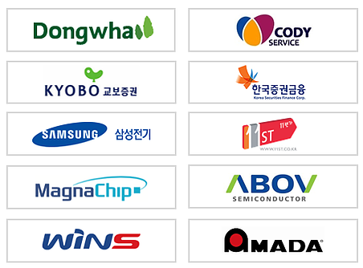
재무현황 및 주요 거래처
피엔제이컨설팅
재무현황
주요 거래처
[단위 : 백만원]
구분 | 2015년 | 2016년 | 2017년
1. 총 자산 | 194 | 224 | 350
2. 자기자본 | 65 | 96 | 183
3. 유동부채 | 30 | 29 | 67
4. 고정부채 | 100 | 100 | 100
5. 유동자산 | 147 | 191 | 314
6. 당기순이익 | 16 | 31 | 37
7. 총 매출액 | 378 | 863 | 779
8. 자기자본비율 (자기자본/총자산) | 32.99% | 42.41% | 52.28%
9. 자기자본 이익율 (당기순이익/자기자본) | 23.44% | 32.63% | 14.75%
10. 부채비율 (유동부채+고정부채)/자기자본) | 201.56% | 134.74% | 91.25%

Slide 25
2017년 주요 사업 실적
피엔제이컨설팅
2017년 유지보수 및 기술지원 실적
매그나칩 반도체 Magnapro 2016년 연간 운영 및 기술지원
2017년 사업 실적
코디서비스 대행료 개선개발 사업
미방산사업_통합사업일정(IMS)_수립 컨설팅(한국우주항공 주식회사)
LG전자 EPM 구축 (LG 엔시스)
주식회사 삼신 프로젝트관리시스템 구축
코디서비스 신인사 시스템 2016년 연간 기술지원
한국 마이크로소프트 DDPS, SDPS 기술지원 (마이크로소프트 고객사 기술지원 대행)
평창동계올림픽 조직위원회 협업관리시스템 유지보수
현대 카드/캐피탈 PMS 연간 기술지원
한국 증권금융 Windows 기반 장비 연간 유지보수
삼성매디슨 매뉴얼관리시스템 구축 (LH I&C)
삼성매디슨 IT VOC, AR 관리 시스템 구축 (LH I&C)
“2017년 정보화사업 성과관리 컨설팅 연구용역” 사업 수주(충청남도 예산군)
매그나칩 반도체 MagnaPro NPI Main View 개선 개발

Slide 26
2016년 주요 사업 실적
피엔제이컨설팅
2016년 사업 실적
어보브 반도체 PMS 구축사업
동화기업 설비투자 관리시스템(PMS)구축
“2016년 정보화사업 성과관리 컨설팅 연구용역” 사업 수주(충청남도 예산군)
평창 동계올림픽 조직위원회 협업관리시스템(SharePoint 영역) 참여
매그나칩 반도체 MX 폴더 기능개선 프로젝트
코디서비스 신인사 3차 고도화 사업
KB증권 + 현대증권 통합프로젝트 EPM 컨설팅 및 기술지원
2016년 유지보수 및 기술지원 실적
매그나칩 반도체 Magnapro 2016년 연간 운영 및 기술지원
코디서비스 신인사 시스템 2016년 연간 기술지원
삼성전기 EPM 기능개선 및 기술지원 서비스
한국 마이크로소프트 DDPS, SDPS 기술지원 (마이크로소프트 고객사 기술지원 대행)
평창동계올림픽 조직위원회 EPM 시스템 유지보수
현대 카드/캐피탈 PMS 연간 기술지원
한국 증권금융 Windows 기반 장비 연간 유지보수

Slide 27
2015년 주요 사업 실적
피엔제이컨설팅
2015년 사업 실적
IVI(국제 백신연구소) EPM Customize
알제리 동서고속도로 부대시설 감리 사업관리 시스템 구축(Project Online)
한국도로공사, 경동엔지니어링 컨소시엄 사업
평창 동계올림픽 조직위원회 EPM 구축
코디서비스 신인사 시스템 성능개선
“2015년 정보화사업 성과관리 컨설팅 연구용역” 사업 수주(충청남도 예산군)
“연구원 PM시스템 구축을 위한 SW 구매 수주” 사업 수주(한국건설기술연구원)
2015년 유지보수 및 기술지원 실적
매그나칩 반도체 EPM 2015년 연간 운영 및 기술지원 계약
코디서비스 신인사 시스템 2015년 연간 기술지원
현대 카드/캐피탈 PMS 기술지원
위앤아이티 EPM 유지보수
한국 증권금융 Windows 기반 장비 연간 유지보수
한국 마이크로소프트 SDPS 기술지원 (마이크로소프트 고객사 기술지원 대행)

Slide 28
End of Document
THANK YOU
기술문의
주식회사 피엔제이컨설팅
박재희
070-8656-2570 / 010-3209-9116
jhpark@pnjco.co.kr

